Slide 1
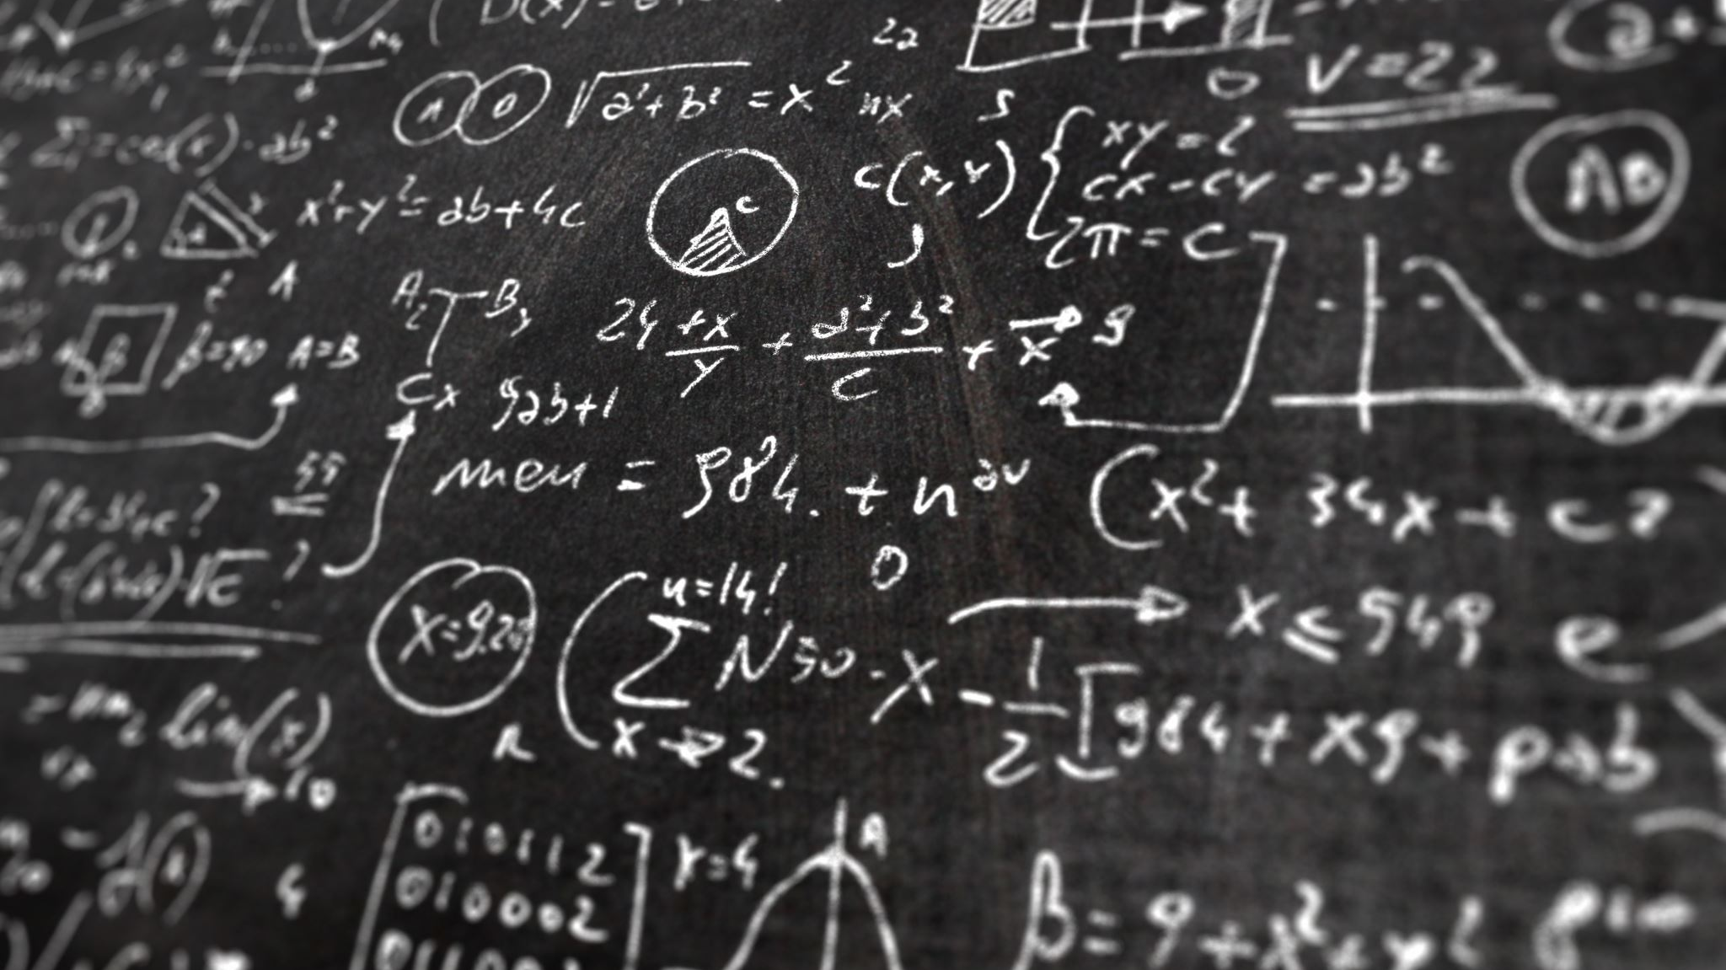
1ère Technologique
AUTOMATISMES
en
MATHEMATIQUES
Mme FORCONI
http://jouons-aux-mathématiques.fr

Slide 2
Au programme de l’épreuve du baccalauréat :
Thème 1 : Proportions et pourcentages
Thème 2 : Evolutions et variations
Thème 3 : Calcul numérique et algébrique
Thème 4 : Fonctions et représentations
Thème 5 : Représentations graphiques de données
http://jouons-aux-mathématiques.fr

Slide 3

12 questions au format QCM
1 seule réponse est correcte
à chaque question
Il faut trouver la bonne réponse,
sans justifier
L’usage de la calculatrice est interdit
As-tu préparé un brouillon et un crayon ?
Recommence autant que necessaire
Tu es supposé terminer en 36 minutes
Corrigés et liens pour remédiation à la fin des questions
C’est toi qui passe à la diapo suivante en function du temps dont tu as besoin ☺
Notes:
---
Nous commencerons par présenter le QCM en mathématiques, ses particularités et objectifs. Ensuite, nous détaillerons les principes d'une conception efficace. Puis, nous analyserons les avantages et les limites des QCM avant d’aborder leur intégration avec les outils numériques actuels.
Source de l’image : bibliothèque de contenu Microsoft 365

Slide 4
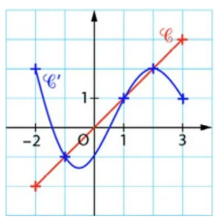
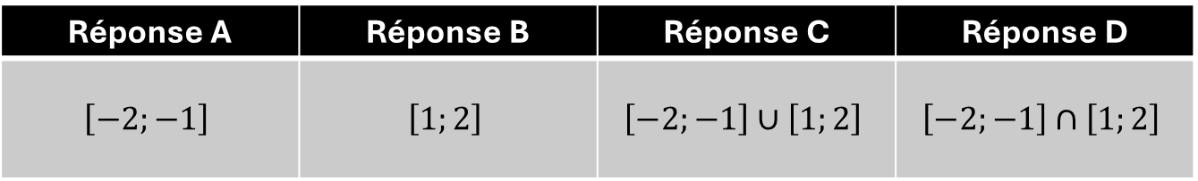
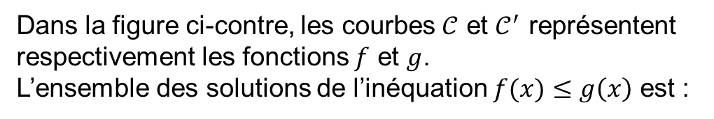
Question n°1
Question issue des sujets 0
Dans la figure ci-contre, les courbes $𝒞$ et $𝒞^{′}$ représentent
respectivement les fonctions $f$ et $g$.
L’ensemble des solutions de l’inéquation $f(x)≤g\left(x\right)$ est :
Réponse A | Réponse B | Réponse C | Réponse D
$$\left[−2;−1\right]$$ | $$\left[1;2\right]$$ | $$\left[−2;−1\right]∪\left[1;2\right]$$ | $$\left[−2;−1\right]∩\left[1;2\right]$$
Notes:
---
Contrairement aux questions ouvertes, le QCM permet une correction objective mais peut limiter l’expression de la démarche. Nous verrons comment il se distingue aussi des exercices à réponse courte ou des problèmes complexes en mathématiques.
Source de l’image : bibliothèque de contenu Microsoft 365

Slide 5
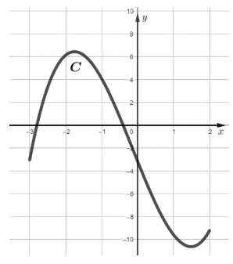
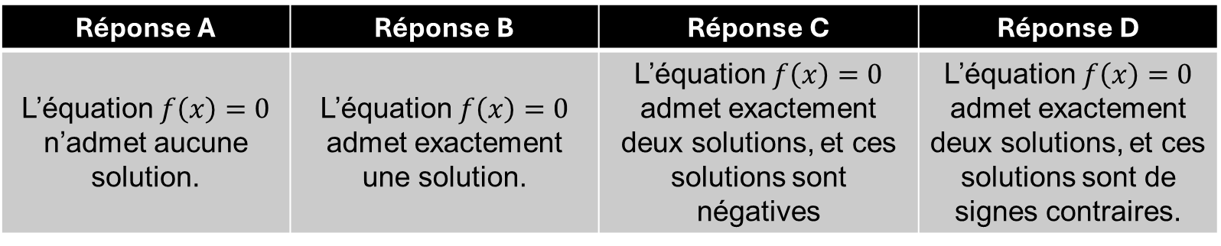
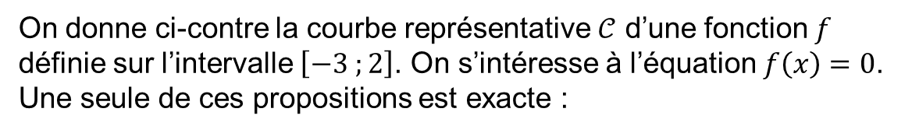
Question n°2
Question inspirée des sujets 0
On donne ci-contre la courbe représentative $𝒞$ d’une fonction $f$
définie sur l’intervalle $\left[−3 ;2\right]$. On s’intéresse à l’équation $f\left(x\right)=0$.
Une seule de ces propositions est exacte :
Réponse A | Réponse B | Réponse C | Réponse D
L’équation $f\left(x\right)=0$ n’admet aucune solution. | L’équation $f\left(x\right)=0$ admet exactement une solution. | L’équation $f\left(x\right)=0$ admet exactement deux solutions, et ces solutions sont négatives | L’équation $f\left(x\right)=0$ admet exactement deux solutions, et ces solutions sont de signes contraires.
Notes:
---
Contrairement aux questions ouvertes, le QCM permet une correction objective mais peut limiter l’expression de la démarche. Nous verrons comment il se distingue aussi des exercices à réponse courte ou des problèmes complexes en mathématiques.
Source de l’image : bibliothèque de contenu Microsoft 365

Slide 6
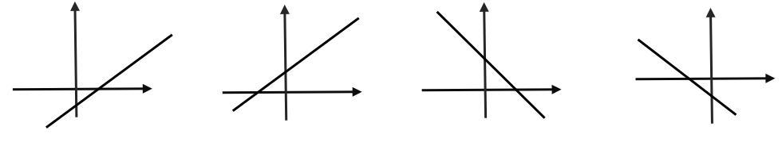
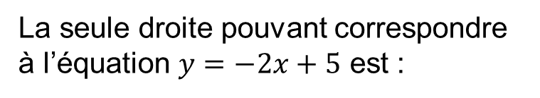
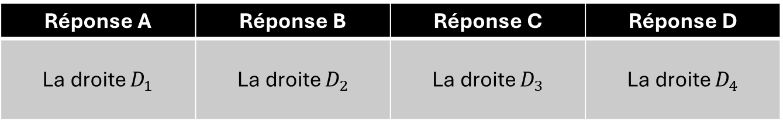
Question n°3
Question issue des sujets 0
La seule droite pouvant correspondre à l’équation $y=−2x+5$ est :
Réponse A | Réponse B | Réponse C | Réponse D
La droite $D_{1}$ | La droite $D_{2}$ | La droite $D_{3}$ | La droite $D_{4}$
Notes:
---
Contrairement aux questions ouvertes, le QCM permet une correction objective mais peut limiter l’expression de la démarche. Nous verrons comment il se distingue aussi des exercices à réponse courte ou des problèmes complexes en mathématiques.
Source de l’image : bibliothèque de contenu Microsoft 365

Slide 7
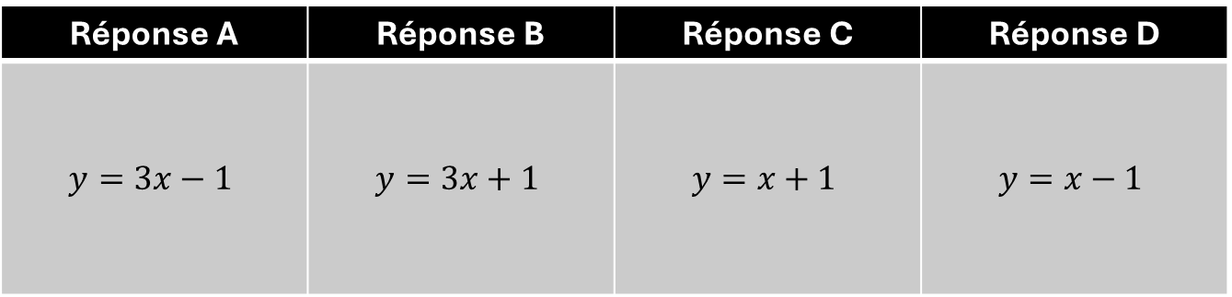
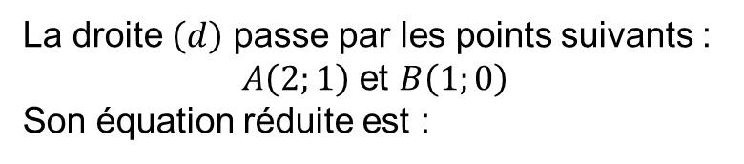
Question n°4
La droite $\left(d\right)$ passe par les points suivants :
$A\left(2;1\right)$ et $B\left(1;0\right)$
Son équation réduite est :
Réponse A | Réponse B | Réponse C | Réponse D
$$y=3x−1$$ | $$y=3x+1$$ | $$y=x+1$$ | $$y=x−1$$
Notes:
---
Contrairement aux questions ouvertes, le QCM permet une correction objective mais peut limiter l’expression de la démarche. Nous verrons comment il se distingue aussi des exercices à réponse courte ou des problèmes complexes en mathématiques.
Source de l’image : bibliothèque de contenu Microsoft 365

Slide 8
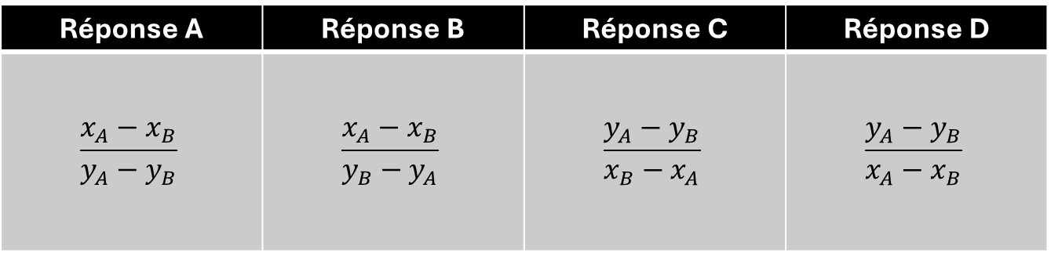
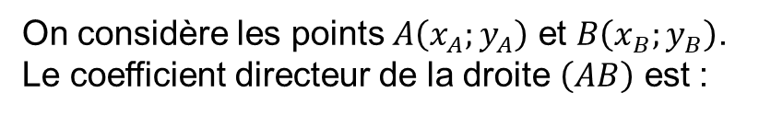
Question n°5
On considère les points $A\left(x_{A};y_{A}\right)$ et $B\left(x_{B};y_{B}\right)$.
Le coefficient directeur de la droite $\left(AB\right)$ est :
Réponse A | Réponse B | Réponse C | Réponse D
$$\frac{x_{A}−x_{B}}{y_{A}−y_{B}}$$ | $$\frac{x_{A}−x_{B}}{y_{B}−y_{A}}$$ | $$\frac{y_{A}−y_{B}}{x_{B}−x_{A}}$$ | $$\frac{y_{A}−y_{B}}{x_{A}−x_{B}}$$
Notes:
---
Contrairement aux questions ouvertes, le QCM permet une correction objective mais peut limiter l’expression de la démarche. Nous verrons comment il se distingue aussi des exercices à réponse courte ou des problèmes complexes en mathématiques.
Source de l’image : bibliothèque de contenu Microsoft 365

Slide 9
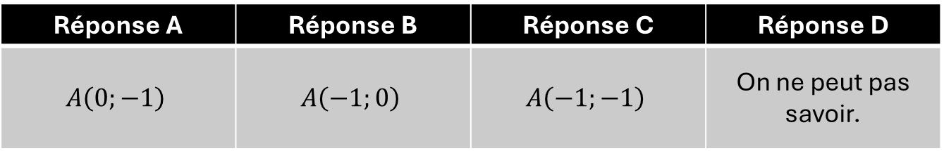
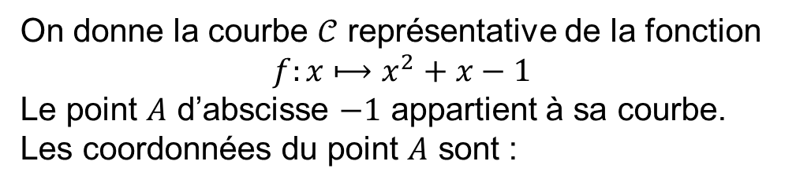
Question n°6
On donne la courbe $𝒞$ représentative de la fonction
$$f:x⟼x^{2}+x−1$$
Le point $A$ d’abscisse $−1$ appartient à sa courbe.
Les coordonnées du point $A$ sont :
Réponse A | Réponse B | Réponse C | Réponse D
$$A\left(0;−1\right)$$ | $$A\left(−1;0\right)$$ | $$A\left(−1;−1\right)$$ | On ne peut pas savoir.
Notes:
---
Contrairement aux questions ouvertes, le QCM permet une correction objective mais peut limiter l’expression de la démarche. Nous verrons comment il se distingue aussi des exercices à réponse courte ou des problèmes complexes en mathématiques.
Source de l’image : bibliothèque de contenu Microsoft 365

Slide 10
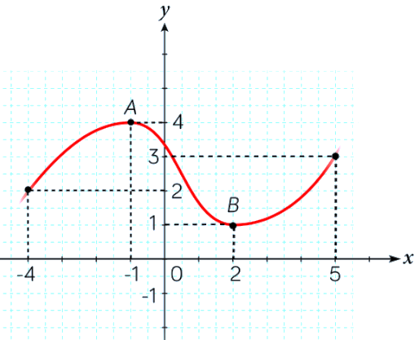
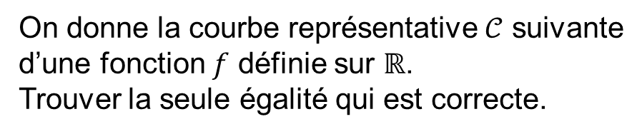
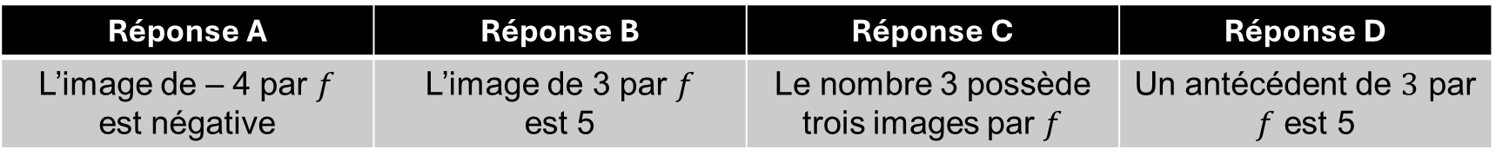
Question n°7
On donne la courbe représentative $𝒞$ suivante
d’une fonction $f$ définie sur $ℝ$.
Trouver la seule égalité qui est correcte.
Réponse A | Réponse B | Réponse C | Réponse D
L’image de – 4 par $f$ est négative | L’image de 3 par $f$ est 5 | Le nombre 3 possède trois images par $f$ | Un antécédent de $3$ par $f$ est 5
Notes:
---
Contrairement aux questions ouvertes, le QCM permet une correction objective mais peut limiter l’expression de la démarche. Nous verrons comment il se distingue aussi des exercices à réponse courte ou des problèmes complexes en mathématiques.
Source de l’image : bibliothèque de contenu Microsoft 365

Slide 11
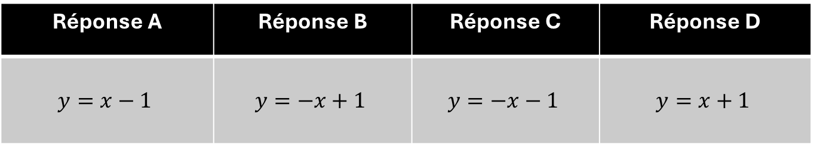
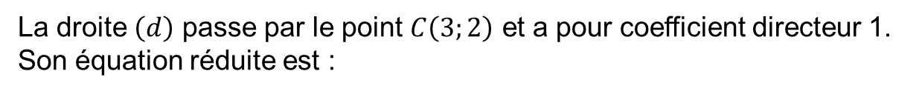
Question n°8
La droite $\left(d\right)$ passe par le point $C\left(3;2\right)$ et a pour coefficient directeur 1.
Son équation réduite est :
Réponse A | Réponse B | Réponse C | Réponse D
$$y=x−1$$ | $$y=−x+1$$ | $$y=−x−1$$ | $$y=x+1$$
Notes:
---
Contrairement aux questions ouvertes, le QCM permet une correction objective mais peut limiter l’expression de la démarche. Nous verrons comment il se distingue aussi des exercices à réponse courte ou des problèmes complexes en mathématiques.
Source de l’image : bibliothèque de contenu Microsoft 365

Slide 12
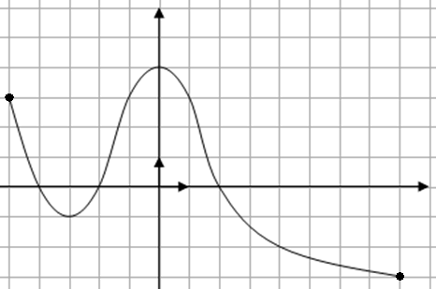
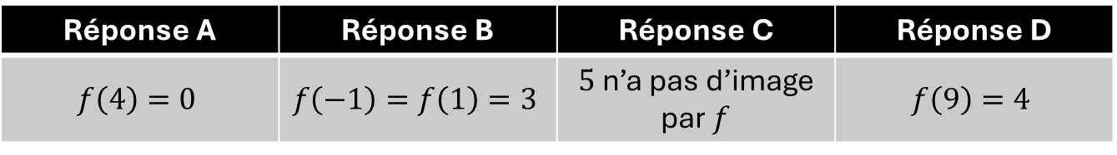
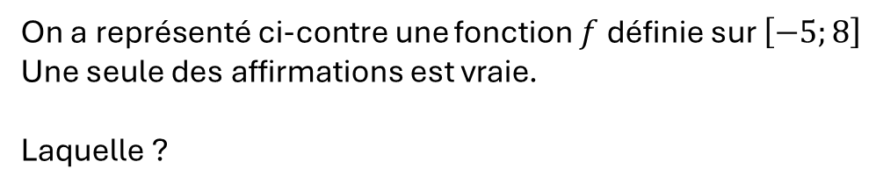
Question n°9
On a représenté ci-contre une fonction $f$ définie sur $\left[−5;8\right]$
Une seule des affirmations est vraie.
Laquelle ?
Réponse A | Réponse B | Réponse C | Réponse D
$$f\left(4\right)=0$$ | $$f\left(−1\right)=f\left(1\right)=3$$ | $5$ n’a pas d’image par $f$ | $$f\left(9\right)=4$$
*image récupérée sur : https://qcmdemath.net/math/QCM4.htm
Notes:
---
Contrairement aux questions ouvertes, le QCM permet une correction objective mais peut limiter l’expression de la démarche. Nous verrons comment il se distingue aussi des exercices à réponse courte ou des problèmes complexes en mathématiques.
Source de l’image : bibliothèque de contenu Microsoft 365

Slide 13
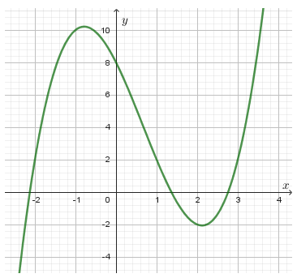
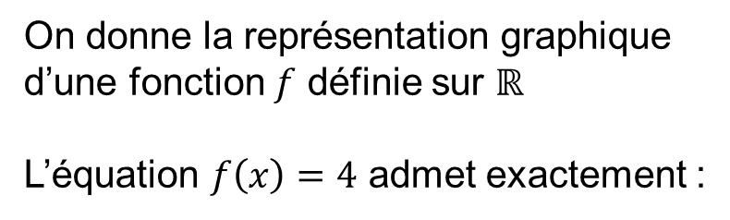
Question n°10
On donne la représentation graphique
d’une fonction $f$ définie sur $ℝ$
L’équation $f\left(x\right)=4$ admet exactement :
Réponse A | Réponse B | Réponse C | Réponse D
0 solution | 1 solution | 2 solutions | 3 solutions
Notes:
---
Contrairement aux questions ouvertes, le QCM permet une correction objective mais peut limiter l’expression de la démarche. Nous verrons comment il se distingue aussi des exercices à réponse courte ou des problèmes complexes en mathématiques.
Source de l’image : bibliothèque de contenu Microsoft 365

Slide 14
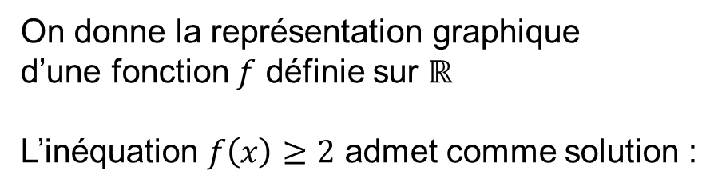
Question n°11
On donne la représentation graphique
d’une fonction $f$ définie sur $ℝ$
L’inéquation $f\left(x\right)≥2$ admet comme solution :
Réponse A | Réponse B | Réponse C | Réponse D
$$S=\left[−2;1\right]∪\left[3;+∞\right[$$ | $$S=\left]−2;1\right[∪\left]3;+∞\right[$$ | $$S=\left]−∞;−2\right]∪\left[1;3\right]$$ | $$S=\left]−∞;−2\right[∪\left]1;3\right[$$
Notes:
---
Contrairement aux questions ouvertes, le QCM permet une correction objective mais peut limiter l’expression de la démarche. Nous verrons comment il se distingue aussi des exercices à réponse courte ou des problèmes complexes en mathématiques.
Source de l’image : bibliothèque de contenu Microsoft 365

Slide 15
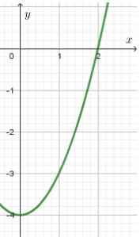
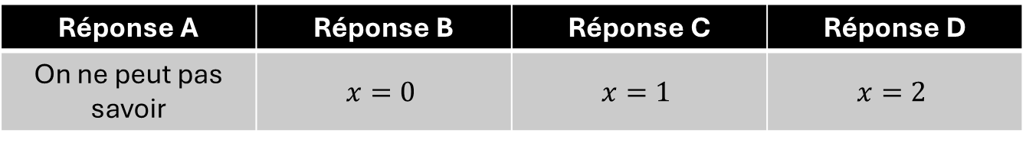
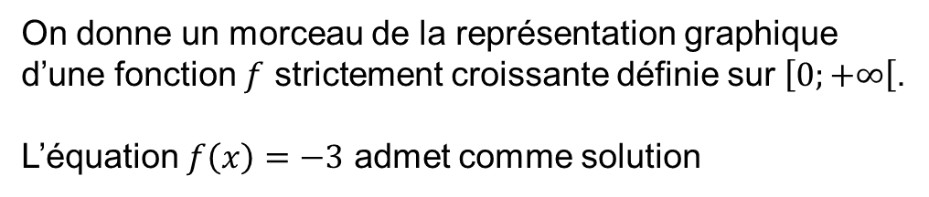
Question n°12
On donne un morceau de la représentation graphique
d’une fonction $f$ strictement croissante définie sur $\left[0;+∞\right[$.
L’équation $f\left(x\right)=−3$ admet comme solution
Réponse A | Réponse B | Réponse C | Réponse D
On ne peut pas savoir | $$x=0$$ | $$x=1$$ | $$x=2$$
Notes:
---
Contrairement aux questions ouvertes, le QCM permet une correction objective mais peut limiter l’expression de la démarche. Nous verrons comment il se distingue aussi des exercices à réponse courte ou des problèmes complexes en mathématiques.
Source de l’image : bibliothèque de contenu Microsoft 365

Slide 16
Réponses attendues
Question 1 réponse C
Question 2 réponse C
Question 3 réponse C
Question 4 réponse D
Question 5 réponse D
Question 6 réponse C
Question 7 réponse D
Question 8 réponse A
Question 9 réponse
Question 10 réponse D
Question 11 réponse A
Question 12 réponse C

Slide 17
Question n°1
Corrigé
Question issue des sujets 0
Dans la figure ci-contre, les courbes $𝒞$ et $𝒞^{′}$ représentent
respectivement les fonctions $f$ et $g$.
L’ensemble des solutions de l’inéquation $f(x)≤g\left(x\right)$ est :
Réponse A | Réponse B | Réponse C | Réponse D
$$\left[−2;−1\right]$$ | $$\left[1;2\right]$$ | $$\left[−2;−1\right]∪\left[1;2\right]$$ | $$\left[−2;−1\right]∩\left[1;2\right]$$
Notes:
---
Contrairement aux questions ouvertes, le QCM permet une correction objective mais peut limiter l’expression de la démarche. Nous verrons comment il se distingue aussi des exercices à réponse courte ou des problèmes complexes en mathématiques.
Source de l’image : bibliothèque de contenu Microsoft 365

Slide 18
Question n°2
Corrigé
Question inspirée des sujets 0
On donne ci-contre la courbe représentative $𝒞$ d’une fonction $f$
définie sur l’intervalle $\left[−3 ;2\right]$. On s’intéresse à l’équation $f\left(x\right)=0$.
Une seule de ces propositions est exacte :
Réponse A | Réponse B | Réponse C | Réponse D
L’équation $f\left(x\right)=0$ n’admet aucune solution. | L’équation $f\left(x\right)=0$ admet exactement une solution. | L’équation $f\left(x\right)=0$ admet exactement deux solutions, et ces solutions sont négatives | L’équation $f\left(x\right)=0$ admet exactement deux solutions, et ces solutions sont de signes contraires.
Notes:
---
Contrairement aux questions ouvertes, le QCM permet une correction objective mais peut limiter l’expression de la démarche. Nous verrons comment il se distingue aussi des exercices à réponse courte ou des problèmes complexes en mathématiques.
Source de l’image : bibliothèque de contenu Microsoft 365

Slide 19
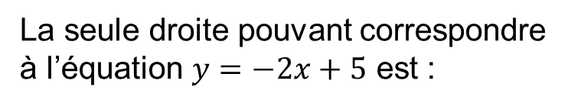
Question n°3
Corrigé
Question issue des sujets 0
La seule droite pouvant correspondre à l’équation $y=−2x+5$ est :
Le coefficient directeur est
négatif donc la droite est
décroissante
L’ordonnée à l’origine est positive
donc la droite coupe l’axe des
ordonnées au-dessus de l’origine
Réponse A | Réponse B | Réponse C | Réponse D
La droite $D_{1}$ | La droite $D_{2}$ | La droite $D_{3}$ | La droite $D_{4}$
Notes:
---
Contrairement aux questions ouvertes, le QCM permet une correction objective mais peut limiter l’expression de la démarche. Nous verrons comment il se distingue aussi des exercices à réponse courte ou des problèmes complexes en mathématiques.
Source de l’image : bibliothèque de contenu Microsoft 365

Slide 20
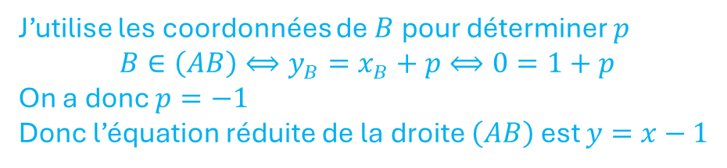
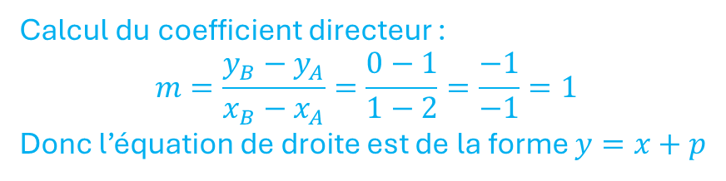
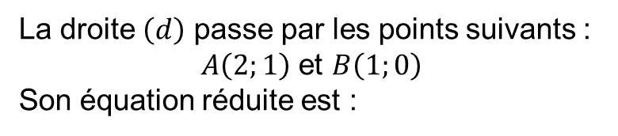
Question n°4
Corrigé
La droite $\left(d\right)$ passe par les points suivants :
$A\left(2;1\right)$ et $B\left(1;0\right)$
Son équation réduite est :
Calcul du coefficient directeur :
$$m=\frac{y_{B}−y_{A}}{x_{B}−x_{A}}=\frac{0−1}{1−2}=\frac{−1}{−1}=1$$
Donc l’équation de droite est de la forme $y=x+p$
J’utilise les coordonnées de $B$ pour déterminer $p$
$$B∈\left(AB\right)⟺y_{B}=x_{B}+p⟺0=1+p$$
On a donc $p=−1$
Donc l’équation réduite de la droite $\left(AB\right)$ est $y=x−1$
Réponse A | Réponse B | Réponse C | Réponse D
$$y=3x−1$$ | $$y=3x+1$$ | $$y=x+1$$ | $$y=x−1$$
Notes:
---
Contrairement aux questions ouvertes, le QCM permet une correction objective mais peut limiter l’expression de la démarche. Nous verrons comment il se distingue aussi des exercices à réponse courte ou des problèmes complexes en mathématiques.
Source de l’image : bibliothèque de contenu Microsoft 365

Slide 21
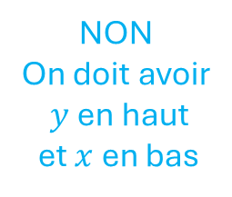
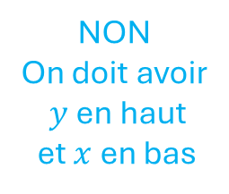
Question n°5
Corrigé
On considère les points $A\left(x_{A};y_{A}\right)$ et $B\left(x_{B};y_{B}\right)$.
Le coefficient directeur de la droite $\left(AB\right)$ est :
Réponse A | Réponse B | Réponse C | Réponse D
$$\frac{x_{A}−x_{B}}{y_{A}−y_{B}}$$ | $$\frac{x_{A}−x_{B}}{y_{B}−y_{A}}$$ | $$\frac{y_{A}−y_{B}}{x_{B}−x_{A}}$$ | $$\frac{y_{A}−y_{B}}{x_{A}−x_{B}}$$
NON
On doit avoir
$y$ en haut
et $x$ en bas
NON
On doit avoir
$y$ en haut
et $x$ en bas
NON
Il faut commencer
par le même point
en haut et en bas
Notes:
---
Contrairement aux questions ouvertes, le QCM permet une correction objective mais peut limiter l’expression de la démarche. Nous verrons comment il se distingue aussi des exercices à réponse courte ou des problèmes complexes en mathématiques.
Source de l’image : bibliothèque de contenu Microsoft 365

Slide 22
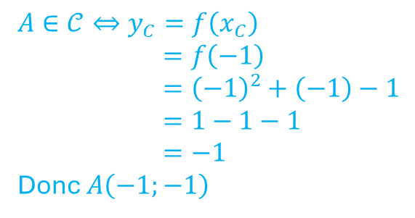

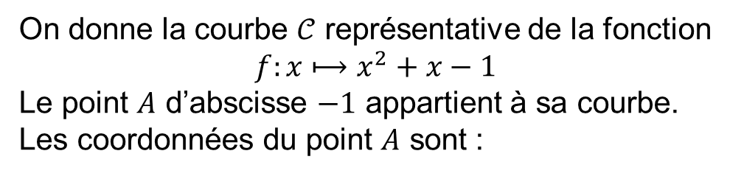
Question n°6
Corrigé
On donne la courbe $𝒞$ représentative de la fonction
$$f:x⟼x^{2}+x−1$$
Le point $A$ d’abscisse $−1$ appartient à sa courbe.
Les coordonnées du point $A$ sont :
$$A∈𝒞⇔y_{C}=f\left(x_{C}\right)$$
$$=f\left(−1\right)$$
$={\left(−1\right)}^{2}+\left(−1\right)−1$
$=1−1−1$
$=−1$
Donc $A\left(−1;−1\right)$
Réponse A | Réponse B | Réponse C | Réponse D
$$A\left(0;−1\right)$$ | $$A\left(−1;0\right)$$ | $$A\left(−1;−1\right)$$ | On ne peut pas savoir.
Notes:
---
Contrairement aux questions ouvertes, le QCM permet une correction objective mais peut limiter l’expression de la démarche. Nous verrons comment il se distingue aussi des exercices à réponse courte ou des problèmes complexes en mathématiques.
Source de l’image : bibliothèque de contenu Microsoft 365

Slide 23
Question n°7
Corrigé
On donne la courbe représentative $𝒞$ suivante
d’une fonction $f$ définie sur $ℝ$.
Trouver la seule égalité qui est correcte.
Réponse A | Réponse B | Réponse C | Réponse D
L’image de – 4 par $f$ est négative | L’image de 3 par $f$ est 5 | Le nombre 3 possède trois images par $f$ | Un antécédent de $3$ par $f$ est 5
Notes:
---
Contrairement aux questions ouvertes, le QCM permet une correction objective mais peut limiter l’expression de la démarche. Nous verrons comment il se distingue aussi des exercices à réponse courte ou des problèmes complexes en mathématiques.
Source de l’image : bibliothèque de contenu Microsoft 365

Slide 24
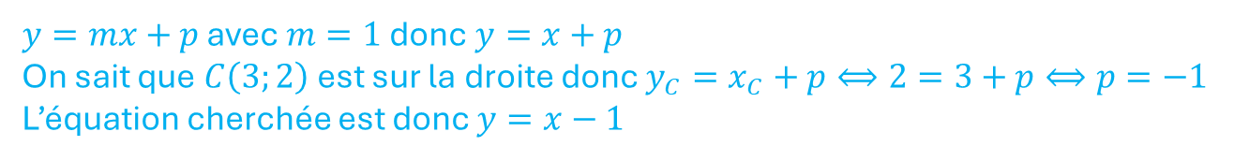
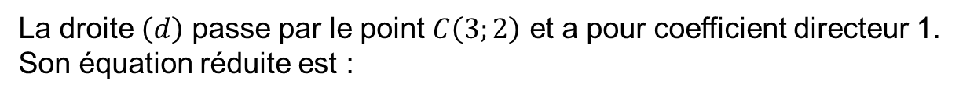
Question n°8
Corrigé
La droite $\left(d\right)$ passe par le point $C\left(3;2\right)$ et a pour coefficient directeur 1.
Son équation réduite est :
$y=mx+p$ avec $m=1$ donc $y=x+p$
On sait que $C\left(3;2\right)$ est sur la droite donc $y_{C}=x_{C}+p⟺2=3+p⟺p=−1$
L’équation cherchée est donc $y=x−1$
Réponse A | Réponse B | Réponse C | Réponse D
$$y=x−1$$ | $$y=−x+1$$ | $$y=−x−1$$ | $$y=x+1$$
Notes:
---
Contrairement aux questions ouvertes, le QCM permet une correction objective mais peut limiter l’expression de la démarche. Nous verrons comment il se distingue aussi des exercices à réponse courte ou des problèmes complexes en mathématiques.
Source de l’image : bibliothèque de contenu Microsoft 365

Slide 25
Question n°9
Corrigé
On a représenté ci-contre une fonction $f$ définie sur $\left[−5;8\right]$
Une seule des affirmations est vraie.
Laquelle ?
Réponse A | Réponse B | Réponse C | Réponse D
$$f\left(4\right)=0$$ | $$f\left(−1\right)=f\left(1\right)=3$$ | $5$ n’a pas d’image par $f$ | $$f\left(9\right)=4$$
*image récupérée sur : https://qcmdemath.net/math/QCM4.htm
Notes:
---
Contrairement aux questions ouvertes, le QCM permet une correction objective mais peut limiter l’expression de la démarche. Nous verrons comment il se distingue aussi des exercices à réponse courte ou des problèmes complexes en mathématiques.
Source de l’image : bibliothèque de contenu Microsoft 365

Slide 26
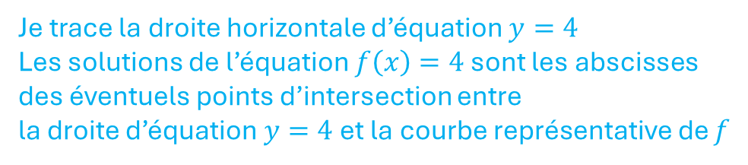
Question n°10
Corrigé
On donne la représentation graphique
d’une fonction $f$ définie sur $ℝ$
L’équation $f\left(x\right)=4$ admet exactement :
Je trace la droite horizontale d’équation $y=4$
Les solutions de l’équation $f\left(x\right)=4$ sont les abscisses
des éventuels points d’intersection entre
la droite d’équation $y=4$ et la courbe représentative de $f$
Réponse A | Réponse B | Réponse C | Réponse D
0 solution | 1 solution | 2 solutions | 3 solutions
Notes:
---
Contrairement aux questions ouvertes, le QCM permet une correction objective mais peut limiter l’expression de la démarche. Nous verrons comment il se distingue aussi des exercices à réponse courte ou des problèmes complexes en mathématiques.
Source de l’image : bibliothèque de contenu Microsoft 365

Slide 27

Question n°11
Corrigé
On donne la représentation graphique
d’une fonction $f$ définie sur $ℝ$
L’inéquation $f\left(x\right)≥2$ admet comme solution :
Les bornes appartiennent à l’ensemble des solutions
Réponse A | Réponse B | Réponse C | Réponse D
$$S=\left[−2;1\right]∪\left[3;+∞\right[$$ | $$S=\left]−2;1\right[∪\left]3;+∞\right[$$ | $$S=\left]−∞;−2\right]∪\left[1;3\right]$$ | $$S=\left]−∞;−2\right[∪\left]1;3\right[$$
On lit les intervalles solutions sur l’axe des abscisses,
on met le symbole de réunion $∪$ s’il y en a plusieurs
Notes:
---
Contrairement aux questions ouvertes, le QCM permet une correction objective mais peut limiter l’expression de la démarche. Nous verrons comment il se distingue aussi des exercices à réponse courte ou des problèmes complexes en mathématiques.
Source de l’image : bibliothèque de contenu Microsoft 365

Slide 28
Question n°12
Corrigé
On donne un morceau de la représentation graphique
d’une fonction $f$ strictement croissante définie sur $\left[0;+∞\right[$.
L’équation $f\left(x\right)=−3$ admet comme solution
Réponse A | Réponse B | Réponse C | Réponse D
On ne peut pas savoir | $$x=0$$ | $$x=1$$ | $$x=2$$
Notes:
---
Contrairement aux questions ouvertes, le QCM permet une correction objective mais peut limiter l’expression de la démarche. Nous verrons comment il se distingue aussi des exercices à réponse courte ou des problèmes complexes en mathématiques.
Source de l’image : bibliothèque de contenu Microsoft 365

Slide 29

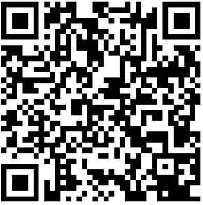
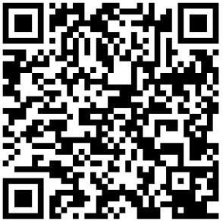
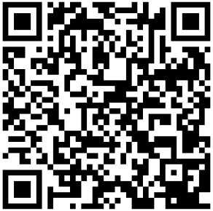
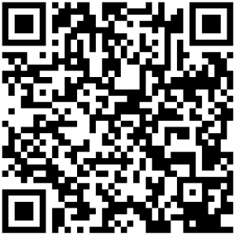
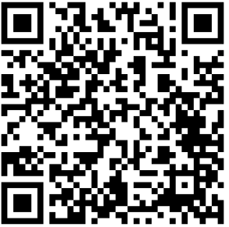


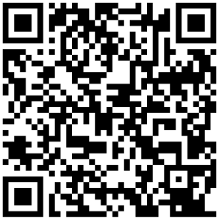
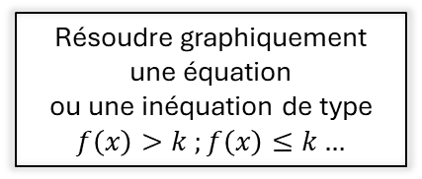
REMEDIATION
Exploiter une équation de courbe (appartenance d’un point ou calcul d’une coordonnée manquante)
Déterminer graphiquement
des images et des antécédents
Déterminer graphiquement
le signe d’une fonction
ou son tableau de variations
Résoudre graphiquement une équation
ou une inéquation de type $f\left(x\right)>k ;f\left(x\right)≤k…$
Lire graphiquement
l’équation d’une droite
Tracer une droite donnée par son équation réduite ou par un point et son coefficient directeur
Déterminer l’équation réduite d’une droite
à partir des coordonnées de deux de ses points
Je ne comprends pas bien une étape, j’ai besoin d’aide ?
Je demande des explications ☺
http://jouons-aux-mathématiques.fr

